Slide 1
第2章 电子商务系统的
建设与运营过程

Slide 2


电子商务系统的建设与运营是一个复杂的系统工程
按时间顺序
按逻辑关系
把解决问题的过程分为若干阶段，然后针对每一阶段确定目标，划分任务，再依次完成
把问题分解为若干子问题，再针对每一个子问题分别寻求解决方案，最后把这些解决方案拼接起来，形成原问题的解

Slide 3
本章内容
2.1
信息系统的建设、运行和维护
2.2
电子商务系统的建设与运行
2.3
电子商务系统建设项目管理

Slide 4
2.1信息系统的建设、运行和维护
2.1.1
软件生命周期
2.1.2
信息系统的开发建设方法

Slide 5
2.1.1软件生命周期
信息系统生命周期
开发
系统
设计
初步
评价
调查
系统
可行性
维护
研究
验收
系统运行和维护
系统规划
审批
系统
详细
转换
系统实施
系统分析
调查
编程
系统设计
逻辑
调试
设计
审查
审计
详细
总体
设计
设计

Slide 6
2.1.1软件生命周期——信息系统生命周期的阶段划分
阶 段
主 要 活 动
系 统 规 划
战略规划：根据组织的目标和发展战略确定信息系统的发展战略
业务流程规划：根据组织的目标与战略对组织的业务流程进行识别、改革与创新
信息系统总体结构规划：进行组织的信息需求分析、数据规划、功能规划与系统划分、信息资源配置规划
项目实施与资源分配规划：根据应用需要和可能将整个系统划分成若干项目，估计每个项目所需硬件、软件、网络、资金、人员等各项资源
系统开发
系 统 分 析
系统初步调查，开发项目的可行性研究，系统详细调查，开发项目范围内新系统逻辑模型的提出
系 统 设 计
系统总体结构设计、输入设计、输出设计、处理过程设计、数据存贮设计、计算机处理方案选择
系 统 实 施
软件编程和软件包购置、计算机和通信设备的购置，系统的安装、调试与测试，新旧系统的转换
系 统 运 行 与 维 护
系统运行的组织与管理、系统评价、系统纠错性维护、适应性维护、完善性维护、预防性维护

Slide 7
2.1.1软件生命周期
关于软件生命周期，学者们从不同的角度提出了若干不同的模型，如瀑布模型、演化模型、螺旋模型、喷泉模型等
根据瀑布模型，软件的生命周期由前后相互承接的若干阶段组成，依次分别为
  问题定义阶段
  可行性研究阶段
  需求分析阶段
  系统设计阶段
  编码及测试阶段
  运行维护阶段

Slide 8
2.1.1软件生命周期
问题定义阶段
  中心任务是：明确将要建设的软件系统要解决什么问题
可行性研究阶段
  中心任务是要探讨欲解决的问题是否有可行的解决办法
需求分析阶段
  中心任务是回答“目标系统必须做什么”的问题
系统设计阶段
  中心任务是要回答“如何构造目标系统”这一问题
编码及测试阶段
  首先需要将软件设计成果转换成计算机可以接受的程序代码，要对每一模块的功能和结构进行测试
  进行集成测试，以测试各模块之间的接口是否正确，以及整个系统是否满足用户功能、性能需求
运行维护阶段
  需要通过进行各种维护，不断完善之

Slide 9
2.1.2信息系统的开发建设方法
早期的信息系统开发方法存在的主要问题：
  工作阶段的划分原则不明确
    各阶段的工作缺乏规范的规程、方法、表达工具与标准
  系统建设过程用户参与程度低
    用户与专业人员对话缺乏有效的手段
  系统开发的工作任务集中在系统实施阶段
    系统分析、设计工作不深入
  系统实施阶段的工作采取“自底向上”的方法
    由于系统实施阶段的工作采取“自底向上”的方法,系统总体功能与目标的实现难以保证

Slide 10
2.1.2信息系统的开发建设方法
费用
早期的方法
系统
规划与
开发费用
可预见部分
结构化方法
系统运行与维护费用
难预见部分
规划
分析
设计
实施
行护
运维
系统开发各阶段的费用变化
冰山式系统开发费用分布

Slide 11
2.1.2信息系统的开发建设方法
1.结构化分析与设计（Structrued Analysis and Design, SAD）方法
2.面向对象的分析与设计（Object-Oriented Analysis and Design, OOAD）方法
3.联合应用开发（Joint Application Development, JAD）方法
4.快速应用开发（Rapid Application Development, RAD）方法
5.原型化开发（Prototyping Method）方法
6.CASE（Computer-Aided Software Engineering）开发方法

Slide 12
2.1.2信息系统的开发建设方法——1.SAD方法
“结构化”一词在系统建设中的含意是用一组规范的步骤、准则和工具来进行某项工作。基于系统开发生命周期（System Development Life Cycle,SDLC）概念的结构化方法则为信息系统建设提供了规范的步骤、准则与工具，以弥补经典方法的不足。
结构化方法的基本思路: 这类方法都是把整个系统开发过程分成若干阶段，每个阶段进行若干活动，每项活动应用一系列标准、规范、方法和技术，完成一个或多个任务，形成符合给定规范的产品(成果)。

Slide 13
2.1.2信息系统的开发建设方法——1.SAD方法
阶 段
......
活 动
......
任 务
......
产品
方法
技术
工具
标准

Slide 14
2.1.2信息系统的开发建设方法——1.SAD方法
1.结构化方法基本思想
基本思想
  用系统工程的思想和工程化的方法、按用户至上的原则，结构化、模块化、自顶向下地对信息系统进行分析与设计。
基本组成
  结构化系统分析:以过程为中心，建立系统用户需求模型的技术
  结构化系统设计：对于清楚陈述的问题，选择和组织模块接口，从而求得所得问题的“最优”解(Edward Yourdon)
  结构化程序设计：每一个程序都应按照一定的基本结构来组织，这些基本结构包括顺序结构、选择结构和循环结构
特点
  自顶向下整体性的分析设计和自底向上逐步实施
  建立面向用户的观点
  严格区分工作阶段
  深入调查研究
  充分预料可能的变化
  开发过程工程化。

Slide 15
2.1.2信息系统的开发建设方法——1.SAD方法
2.结构化方法开发步骤
系统规划与初步调查；可行性研究与分析；现行系统组织结构与业务功能分析 ；业务流程分析； 数据及数据流程分析；功能－－数据分析；提出分析处理方式和新系统的逻辑模型。
系统分析阶段
系统设计阶段
总体结构设计；代码设计； 文件／数据库设计； I／O设计；模块功能与处理过程设计。
系统实施阶段
程序设计；系统调试；人员培训；系统切换。
系统运行、
维护、评价
系统维护； 系统评价。

Slide 16
2.1.2信息系统的开发建设方法——1.SAD方法
3.结构化方法3个不同抽象级别
结构化方法学发展过程
系统开发过程
结构化系统分析
结构化系统设计
结构化程序设计

Slide 17
2.1.2信息系统的开发建设方法——1.SAD方法
4.结构化方法主要工具
结构化分析 | 结构化设计 | 结构化程序设计
DFD DD E-R 过程描述 | 结构图 IPO HIPO 系统流程图 | PFC N-S PAD WARNIER
Notes:
PFC程序流程图

Slide 18
2.1.2信息系统的开发建设方法——1.SAD方法
4.结构化方法的优缺点
（1）优点：
严格区分开发阶段，系统的针对性强；
整体性与全局性好，自顶向下观点；
（2）缺点：
开发周期长；
开发过程繁琐、复杂；
与用户交流不直观；
系统的升级较困难。

Slide 19
2.1.2信息系统的开发建设方法——2.OOAD方法
1.面向对象方法的概念
面向对象方法（Object-Oriented Method, OOM）是在各种面向对象的程序设计方法基础上逐步发展起来的一种新的软件开发方法
  ⑴把客观事物看成是由对象组成的，对象是事物抽象的结果
  ⑵对象则由属性和操作组成的，其属性反映了对象的数据信息特征，而操作则用来定义对象的行为
  ⑶对象之间的联系是通过消息传递机制来实现的
  ⑷一个类的上层可以有父类，下层可以有子类，形成类的层次结构，子类可以通过继承机制获得其父类的特性

Slide 20


2.1.2信息系统的开发建设方法——2.OOAD方法
2.面向对象方法的流程
OOM系统开发过程，一般可分为四个阶段
  ⑴面向对象分析阶段
  ⑵面向对象设计阶段
  ⑶面向对象实现阶段
  ⑷面向对象测试阶段
优点
缺点
⑴与人类的思维方式一致
⑵稳定性好
⑶可重用性好
⑷可维护性好
必须依靠一定的软件技术支持；
在大型项目的开发上，具有一定的局限性，必须以结构化方法的自顶向下的整体性系统调查和分析作基础，否则，同样会存在系统结构不合理、关系不协调的问题。

Slide 21
2.1.2信息系统的开发建设方法——2.OOAD方法
3.面向对象方法学特点
面向对象是一种方法，是观察和分析问题的一种方法论。基于这样的方法论，人们可以用自然的方式认识和模拟现实世界，并由此带来软件制造方式的根本变化。（冯玉琳等）
尽可能模拟人类习惯的思维方式，即问题域与求解域在结构上尽可能一致。与传统方法相反，OOM以数据或信息为主线，把数据和处理结合构成统一体—对象。这时程序不再是一系列工作在数据上的函数集合，而是相互协作又彼此独立的对象的集合

Slide 22
2.1.2信息系统的开发建设方法——2.OOAD方法
3.面向对象方法学特点——方法的演变
输入
过程1
传统方法
过程2
数据实体
输出
过程3
数据与过程是分离的
消息
对象
属于该对象
的数据
面向对象方法
消息
处理数据的方法
对象把数据和处理数据
的方法封状成一个单元

Slide 23
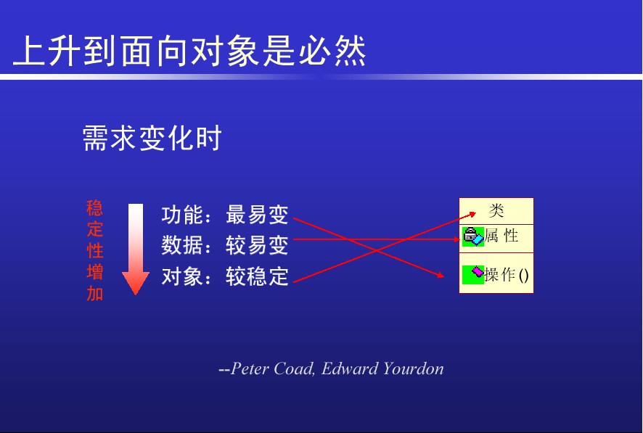
2.1.2信息系统的开发建设方法——2.OOAD方法

Slide 24
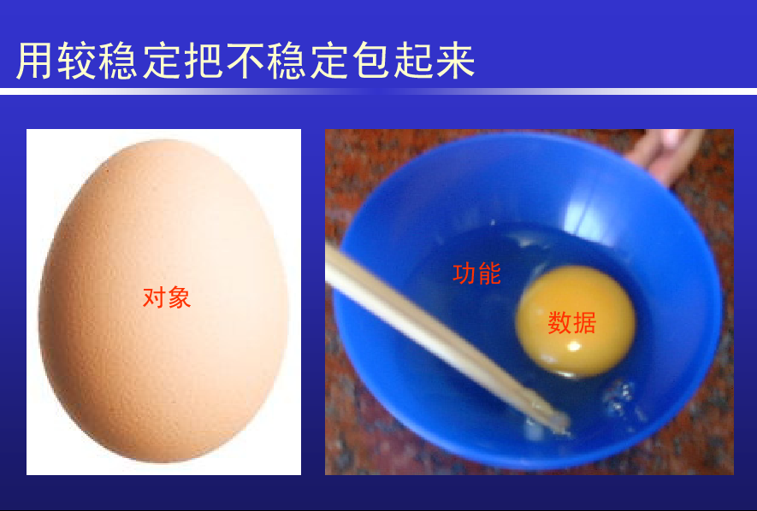
2.1.2信息系统的开发建设方法——2.OOAD方法

Slide 25
2.1.2信息系统的开发建设方法——2.OOAD方法
4.典型的面向对象方法
1)Booch方法
  给定的抽象层次上识别类和对象
  识别这些对象和类的语义
  识别这些类和对象之间的关系
  实现类和对象
2)Coad/yourdon方法
  问题域部分
  人机交互部分
  任务管理部分
  数据管理部分

Slide 26
2.1.2信息系统的开发建设方法——2.OOAD方法
4.典型的面向对象方法
3)OMT方法(James Rumbaugh) Object Modeling Tool
  试图从三个视角描述系统:对象模型,动态模型和功能模型
  对象模型:描述对象的静态结构和之间的关系.主要概念包括类、属性、操作、继承、关联、聚集
  动态模型：系统的动态行为。主要概念有状态、子状态、事件、行为、活动
  功能模型：系统内部数据值的转换。主要概念有加工、控制流和角色
4)Jacobson方法(OOSE) Object Oriented Software Engineering
  OOSE涉及整个软件生命周期：需求分析、设计、实现和测试
  特别提出了用例的概念（use case)

Slide 27
2.1.2信息系统的开发建设方法——2.OOAD方法
4.典型的面向对象方法
5)UML统一建模语言
  用于描述、构造软件系统以及商业建模的语言，综合了在大型、复杂系统的建模领域得到认可的优秀的软件工程方法

Slide 28
2.1.2信息系统的开发建设方法——2.OOAD方法
5.传统方法和面向对象方法的比较
传统方法
系统是过程的集合
过程与数据实体交互
过程接受输入并产生输出
面向对象方法
系统是交互对象的集合
对象与人或其它对象交互
对象发送与响应消息
面向功能 ,把系统看成一组功能
把问题当作一组相互作用的实体，并确定实体间关系

Slide 29
2.1.2信息系统的开发建设方法——2.OOAD方法
6. 面向对象与结构化方法的比较
认识问题空间的出发点不同
认识系统和描述系统的方式不同
分析到设计的过渡
对变化的适应能力
对复用的支持

Slide 30
2.1.2信息系统的开发建设方法——2.OOAD方法
7. 系统开发方法策略
分析阶段 | 设计阶段 | 编程阶段
结构化 | 结构化 | 结构化
结构化 | 结构化 | 面向对象
结构化 | 面向对象 | 面向对象
面向对象 | 结构化 | 第三代或第四代语言
面向对象 | 面向对象 | 第三代或第四代语言
面向对象 | 面向对象 | 传统编程与面向对象的混合
面向对象 | 面向对象 | 面向对象

Slide 31
2.1.2信息系统的开发建设方法——3.JAD方法
前述的SAD和OOAD方法，参与系统开发建设的人员是IT技术人员，业务人员——系统未来的用户虽说也参与其中的分析、测试等环节，但总体上说，处于一种被动地位，其发挥的作用十分有限。其结果导致很多系统在开发完成后不能很好地满足用户的业务需求
为了弥补这一不足，人们意识到必须加强用户在系统开发建设过程中的作用，让他们积极参与到整个系统开发过程的每一个阶段，JAD就体现了这一思想

Slide 32
2.1.2信息系统的开发建设方法——4.RAD方法
前述的方法基本上遵循SDLC模型，即都是按照规划、分析、设计、实施与运行维护这样的流程进行的
  优点：成熟、规范，有一套完善的理论、方法作为支撑，在面对大中型系统开发建设的任务时，可以较好地保证最终成果的质量
  缺点：这类方法要求系统的建设遵照一定的步骤进行，且每一步都有特定的工作内容、明确的成果形式以及严格的质量控制，需要相对较长的时间周期和相对较多的投入，对于一些小型项目而言，常常是难以承受的
为了克服其缺点，提出了RAD
  与JAD一样，RAD也需要开发人员与代表系统未来用户的业务人员的共同参与
  将系统开发建设过程划分为与传统SDLC模型有所不同的4个阶段：需求计划阶段、用户设计阶段、构造阶段、交付阶段

Slide 33
2.1.2信息系统的开发建设方法——4.RAD方法
需求计划
用户
设计
构造
交付
图2-1 RAD的阶段划分

Slide 34
2.1.2信息系统的开发建设方法——4.RAD方法
需求计划阶段
  包括了SDLC模型中系统规划及系统分析阶段的一些构造内容
  在这一阶段，业务人员、管理人员和技术人员一起讨论并确定系统的目标、边界、约束以及需求等
用户设计阶段
  用户与系统分析人员一起利用CASE工具及其他手段进行系统建模并利用原型来表现系统的输入、输出以及工作过程
构造阶段
  相当于SDLC中实施阶段的前半部分，其主要工作是系统软、硬件的开发、实现
  与SDLC不同的是，用户在这一阶段将作为重要参与者，继续与开发人员进行讨论，并针对已开发的部分提出意见建议
交付阶段
  主要完成SDLC中实施阶段后半部分的工作，包括数据转换、培训以及系统切换等

Slide 35
2.1.2信息系统的开发建设方法——5.原型方法
原型方法（Prototyping Method）工作流程
1
1.用户提出系统要求
2.识别、归纳上述要求
3.开发一个模型／原型
4.评价模型
5.模型不可行处理
6.模型不满意处理
7.修改模型
8.确定模型后的处理
N.实际系统开发、运行、维护等
2
3
7
4
5
6
8
N

Slide 36
2.1.2信息系统的开发建设方法——5.原型方法
原型模型（快速成型模型）
听取用
户意见
建造/修改
原型
用户测试
运行原型
原型范型

Slide 37
2.1.2信息系统的开发建设方法——5.原型方法
优点：
  1.符合人们认识事物的规律；
  2.能及早暴露系统实施后潜在的一些问题；
  3.能调动用户参与的积极性。
缺点：
  1.不适合大型系统的开发；
  2.不适合大量运算及逻辑性强的模块；
  3.对原企业基础管理工作要求较高；否则容易走上机械模拟原手工系统的轨道

Slide 38
2.1.2信息系统的开发建设方法——6.CASE方法
CASE (Computer Aided Software Engineering)是一种自动化或半自动化的方法，能够全面支持除系统调查外的每一个开发步骤。严格地讲，CASE只是一种开发环境而不是一种开发方法。
  1．提高了软件质量和软件重用性。
  2．加快了软件开发速度。
  3．简化了软件开发的管理和维护。
  4．自动生成开发过程中的各种软件文档。

Slide 39

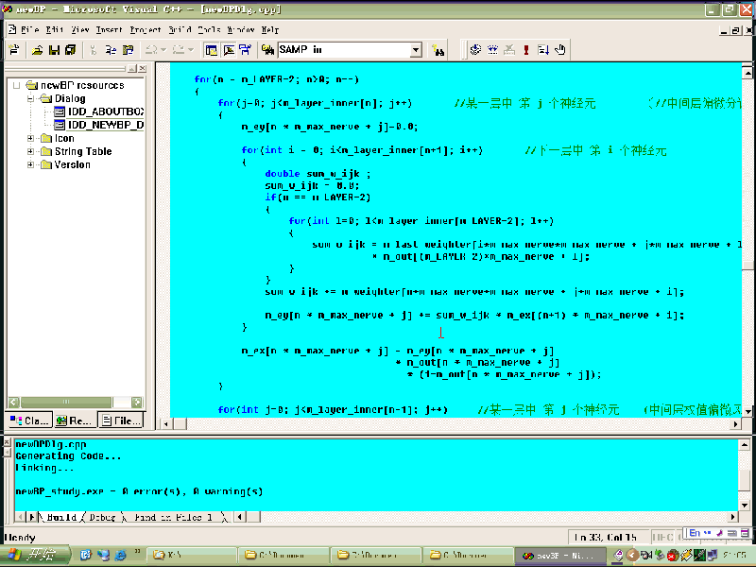
2.1.2信息系统的开发建设方法——6.CASE方法
调查报告
分析报告
设计报告
系统实现
CASE平台
工具类型
工具实例
管理工具
程序评价和评估工具
编辑工具
正文、图形、字处理器
文档工具
图形图像编辑器
程序分析工具
编译器，翻译器
测试工具
测试数据生成器
………..
…………….

Slide 40

2.1.2信息系统的开发建设方法
总结：MIS开发方法和方式
信息系统开发工作中工作量重心的偏移
实施 <10%
设计 <20%
调查 >30%
分析 >40%
在所有的开发方法中，只有结构化系统开发方法全面支持整个信息系统开发过程
  几种方法不是相互独立的，他们经常可以混合使用

Slide 41
2.1.2信息系统的开发建设方法
案例：中海油的MIS开发方法的选择
中国海洋石油总公司是经国务院批准于1982年2月15日成立的国家石油公司。为降低成本，提高效益，公司一直在信息化建设上不遗余力。公司先后建设了海洋石油卫星通讯网、广域网、局域网、海洋石油网络应用系统等。其中，有两个大型的MIS开发系统：勘探开发系统和财务管理系统。
(1)勘探开发系统从1994年自行组织力量开始建设，先后建立了勘探数据库、开发数据库、生产动态信息库。该系统已应用与公司的相关部门和所属分公司，主要服务于管理层和技术层。

Slide 42
2.1.2信息系统的开发建设方法
案例：中海油的MIS开发方法的选择
(2)财务管理系统的开发经历了多个阶段.
80年代后期公司曾组织过一次财务信息系统的开发,系统是在DOS环境下运行的单机版并在部分下属单位推广应用，尽管没有成功，却为公司的会计电算化打下了良好的技术基础。
后来，公司又组织由财务人员和计算机技术人员参加的项目组，开发了一套在微机UNIX主机终端环境下运行的多用户版，这套软件经许多下属公司实施或二次开发后一直使用，提供了财务工作中大量的帐务处理和报表功能。
96年，在公司领导的主持下，财务管理系统完全外包给用友集团，包括今后的应用系统的维护工作。

Slide 43
2.1.2信息系统的开发建设方法
案例：中海油的MIS开发方法的选择
公司有几个用结构化的系统开发方法开发的项目，由于时间拖得太长，适应不了企业组织和管理流程的变化而告失败。
中国海洋石油公司开发财务管理系统的目的在于自动化的手段来加速财务活动的处理速度和提高财务规划的准确度，而不是要从财务系统的开发中学到这类软件的开发技术，公司采用外部化，选择同用友集团合作，具有以下优点：
(1)避免公司内部的技术人员设计过多的技术细节，可以节省大量人力。
(2)可以避开自行开发可能会遇到的各种难题，使完成后的财务系统具有更强大的财务处理功能。

Slide 44
2.1.2信息系统的开发建设方法
案例：中海油的MIS开发方法的选择
(3)能够大大节省需要投入项目调研和开发所需的时间，保证系统按时使用。
用友开发该系统时，用的是原型法，使系统的开发过程更加灵活，大幅度节省时间，保证了整个开发项目的如期完工。
纯面向对象方法实现起来有一些困难，而且目前系统的开发应用也不广泛，所以只把它作为系统某一部分功能内部设计的参考方法。
结论
各种方法不是互相排斥的，在建设一个系统时，一定要结合组织的实际情况，灵活地加以选择应用。

Slide 45
2.2电子商务系统的建设与运行
2.2.1
电子商务系统的生命周期
2.2.2
电子商务系统的建设与运营过程
2.2.3
电子商务系统的建设方式

Slide 46
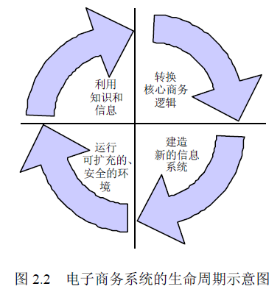
2.2.1电子商务系统的生命周期
1. IBM公司提出的电子商务系统的生命周期

Slide 47
2.2.1电子商务系统的生命周期
1. IBM公司提出的电子商务系统的生命周期
1.商务模型转变阶段
  就是将现有的商务模型扩展到网络世界，以创造一个电子商务模型。应用Internet技术为商务创造最大限度的价值。电子商务改变了客户关系管理、供应链管理和电子贸易的传统准则。在转换过程中，需要考虑电子商务技术对商务过程中各项商务活动的影响，并将电子商务系统和企业的内部信息系统、企业与商务合作伙伴之间的信息共享作为一个整体来考虑。
2.应用系统的构造阶段
  就是构造新的应用系统.转变的核心是商务过程需要新一代的应用系统.构造阶段也包括使用一个基于开放标准的途径,将已有的应用系统迁移到WEB上,将电子商务系统的网络环境、支持平台、应用软件与外部信息系统集成为一个整体，使最终构造的电子商务系统是一个基于标准的、以服务器为中心的、可伸缩的、可快速部署的易用的和易管理的系统。

Slide 48
2.2.1电子商务系统的生命周期
1. IBM公司提出的电子商务系统的生命周期
3.系统运行阶段
  系统运行阶段涉及到一个可伸缩的、可用的安全的运行环境。围绕着商务和应用系统，通常有一个基础设施。基础设施提供的服务要求是可用的、可伸缩的、易管理的和安全的。它不仅是计算机系统的正常运转，还涉及到企业的商务活动迁移到电子商务系统上来。使计算机系统和企业的商务活动凝聚成一体。
4.资源利用阶段
  利用的重点是知识管理，是利用已有的知识。与信息管理不同，知识管理包括对显式知识和隐式知识的管理。

Slide 49
2.2.2电子商务系统的建设与运营过程
电子商务系统作为一种特殊的信息系统，其建设与运营过程同样遵循信息系统建设与运营过程的一般规律，同时，也具有一些自己的特点
电子商务系统的建设过程也就是其系统开发生命周期，按照SDLC模型分为系统规划、系统分析、系统设计、系统实现以及系统的运行和支持五个阶段

Slide 50
2.2.2电子商务系统的建设与运营过程
1.电子商务系统规划阶段
与其业务发展规划紧密相关
企业管理人员、业务人员、技术人员等共同参与
以企业开展电子商务的战略规划为基础，确定所要建设的电子商务系统的目标和边界
从企业既定的电子商务经营目标和经营策略出发，结合企业的历史和现状，勾勒出未来电子商务系统的轮廓，并据此制定企业建设电子商务系统的实施方案，决定建设方式、进度计划、人员组织、资金预算等方面的内容
需要注意的是：这里所说的是勾勒出未来系统的蓝图，而不是描绘出来。

Slide 51
2.2.2电子商务系统的建设与运营过程
2.电子商务系统分析阶段
通过系统规划，企业对拟建设的系统的目标、规模、进度等有了初步的计划，但仅为一个概要计划。仍有一些问题未确定，如：实现系统目标到底需要完成哪些具体工作？在需要做的工作中有哪些是在现有条件下能完成的？哪些是不能完成的？有哪些是一定要完成的？哪些是可以在以后逐步完成的？——系统分析的主要工作任务
系统分析阶段的任务主要包括3方面内容：
  分析现状：分析企业与电子商务业务相关的经营管理活动的现状
  明确约束：找出企业内外可能影响电子商务系统功能、性能的约束条件
  确定需求：确定未来电子商务系统开展各项业务的作业流程以及功能和性能需求

Slide 52
2.2.2电子商务系统的建设与运营过程
3.电子商务系统设计阶段
从系统分析阶段所获得的关于系统的约束及需求出发，在系统规划成果的基础上，对未来系统的体系结构、各组成部分的功能、界面、逻辑等进行设计，从而描绘出未来系统的蓝图，具体工作：
  体系结构设计：决定企业电子商务系统的组成及各部分之间的相互关系
  选择软硬件平台：进行软硬件平台的选型，设计网络环境
  应用软件设计：由大到小逐步细化应用软件的组成、功能、流程、数据等要素的设计
  安全子系统设计：决定保障电子商务系统运行安全的技术措施和手段
  支付子系统设计：设计完成电子商务支付功能的方式、流程及接口等
与软件SDLC的系统设计区别：后者仅针对软件进行设计，而前者除此之外，还要对硬件平台、网站、安全、支付等方面进行设计

Slide 53
2.2.2电子商务系统的建设与运营过程
4.电子商务系统实现阶段
核心在于将前一阶段设计出的蓝图转化为一个实际存在的系统，平台搭建以及系统集成在全部工作中所占的比例较高。具体任务：
  系统平台搭建：搭建信息基础设施和应用开发环境、配置系统运行支持环境和安全保障环境
  应用软件开发：编码、测试等
  运行准备：包括培训、准备数据等
  系统评估优化：进行集成测试检验是否符合要求，系统性能优化
  系统切换：将业务从原有的模式或系统转移到新系统上

Slide 54
2.2.2电子商务系统的建设与运营过程
5.电子商务系统的运行与支持
指系统投入运行后，为了使其稳定、高效、持续地发挥效益，需要针对系统软硬件和相关的人员、组织等进行不断的优化和调整，同时还要针对数据进行更新、备份等活动，具体工作：
  系统维护：主要指软件维护、数据维护、网站维护等工作
  运行维护的组织管理：主要指人员管理、维护作业流程管理、安全管理、商务流程管理等内容
  性能优化：指针对系统软硬件性能的监测、评估与调整

Slide 55
2.2.2电子商务系统的建设与运营过程
开发模型
 | 数据 （what) | 功能(how) | 网络(where) | 人 (who) | 动机 (why)
经营目标/范围（文字描述）角色：规划人员 | 经营重点列表（重要经营对象和实体） | 商务模型 | 经营场所列表 | 重要组件列表 | 经营目标列表
业务模型（概念描述）角色:业务人员 | 概念数据/对象模型 | 经营过程模型 | 经营系统 | 工作流模型 | 经营计划
系统模型（逻辑描述）角色:设计人员 | 逻辑数据/类模型 | 系统功能模型 | 系统体系结构 | 人机界面模型 | 经营角色模型
技术模型（物理描述）角色:构造人员 | 物理数据/类模型 | 技术设计模型 | 技术结构 | 表示结构 | 规划设计
详细表达（编码实现）角色:程序员 | 数据定义 | 应用程序 | 网络结构 | 信息安全结构 | 规则定义
系统运行（已完成系统）角色:用户 | 可用数据 | 可运行功能 | 可用网络 | 可运行组织 | 可执行策略

Slide 56
2.2.3电子商务系统的建设方式
自主开发方式
  优点：
    企业内部信息技术人员对企业自身的需求比较了解，对企业电子商务系统的迫切需要有切身体会，所以，在建造过程中，比较容易把握系统的重点
    企业自主开发的系统与其他企业的系统相比，一般具有独创性和差异性，从而保证企业的竞争优势
    可以较好地满足由于企业既有系统等环境条件带来的约束
    企业可以培养和锻炼自己的IT人才队伍，且拥有自主开发的电子商务系统的全部知识产权，易于升级和管理
  缺点：
    要求企业拥有实力较强的开发队伍，对企业人员的素质要求较高
    建造成本与外包方式相比，可能会高一些

Slide 57
2.2.3电子商务系统的建设方式
外包方式——外包
  开发建设工作部分或全部交给承包商完成，建成的系统则交由企业自主运营
  优点：
    负责系统建设的专业化企业一般具有较强的技术实力，同时可能具备较为成型的产品和相关行业的成功经验，所以企业的风险较低
    外包企业在项目管理上一般会有经验，而且与实施电子商务的企业之间的义务和责任很清楚，所以项目的进度易于得到控制
  缺点：
    外包企业对需求的了解相对于自主开发而言，可能会产生一些遗漏或者偏差，所以最终的系统投产后，会出现一些改动
    采用外包，常常会涉及到产品的版权或者知识产权问题
    企业在系统投产后的培训、维护方面与自主建造的相比，往往会增加一些成本

Slide 58
2.2.3电子商务系统的建设方式
外包方式——租用（是其特色）
  租用方式是指开展电子商务的企业并不拥有或者并不完全拥有相关的技术设备、应用软件，通过向应用服务提供服务租用设备、软件的使用权，开展自己的电子商务活动
  优点：
    企业可以不必进行电子商务系统建造的一次性大规模投资，可以通过租用和试用的方式，积累企业实施电子商务的经验，从而为后续的投资做好前期准备
    与外包、自主开发相比，成本低、时间开销少
  缺点：
    被租用的设备及软件只具有基本功能，针对性少
    企业电子商务的服务特色、效率等会受限于服务商的能力、环境和服务质量

Slide 59
2.2.3电子商务系统的建设方式
购买方式
  企业通过向其他厂商付费，以换取成熟的、商业化的软件产品，并以此作为核心支撑，开展电子商务的方式
    购买整体解决方案：涵盖与电子商务直接相关的业务，也涉及其他诸多关键业务；通常只有一些大型软件企业能够提供一般需要定制修改，价格相对较贵；适用于大中型企业
    购买一些独立的软件包：针对某一特定业务，提供相对单纯的业务，适用于中小企业
  优点：
    较低的费用
    节省开发时间
    软件的可靠性和性能较有保障
    不需要强大的开发团队

Slide 60
2.2.3电子商务系统的建设方式
自主建设方式下的建设过程
系统规划 | 系统分析 | 系统设计 | 系统实现 | 系统运行与支持
明确目标
勾画蓝图
制定方案
分析现状
明确约束
确定需求
总体设计
详细设计
平台选择
……
搭建平台
开发软件
系统切换
……
系统维护
运行管理
……
建设方
IT
咨询企业
咨询服务
咨询服务
咨询服务
咨询服务
咨询服务

Slide 61
2.2.3电子商务系统的建设方式
外包开发方式下的建设过程
系统规划 | 系统分析 | 系统设计 | 系统实现 | 系统运行与支持
明确目标
制定方案
招标
配合进行
需求分析
设计方案
确认
配合进行
用户培训
、系统切
换等
系统维护
运行管理
……
用户
制定方案
投标
需求分析
概要设计
详细设计
平台选择
……
系统开发
平台搭建
……
技术支持
承包商

Slide 62
2.2.3电子商务系统的建设方式
租用方式下的建设过程
系统规划 | 系统分析 | 系统设计 | 系统实现 | 系统运行与支持
明确目标
制定方案
确定需求
选择服务
提供商
内容管理
商务流程
管理
……
用户
明确目标
勾画蓝图
制定方案
产品设计
确定需求
概要设计
详细设计
平台选择
……
搭建平台
开发软件
系统切换
……
系统维护
运行管理
……
服务
提供商

Slide 63
2.2.3电子商务系统的建设方式
购买整体解决方案时的建设过程
系统规划 | 系统分析 | 系统设计 | 系统实现 | 系统运行与支持
明确目标
制定方案
确定需求
提出定制
要求
采购招标
方案确认
配合进行系
统安装、用
户培训、系
统切换等
系统维护
运行管理
……
用户
明确目标
勾画蓝图
制定方案
产品设计
确定需求
概要设计
详细设计
……
系统开发
……
技术支持
产品
提供商
制定方案
投标
定制修改

Slide 64
2.3电子商务系统建设项目管理
项目管理是一套专门的知识、技术、工具和方法的集合，用于对项目进行计划、组织、领导和控制，以保证项目既定目标的实现
电子商务系统的建设是一项系统工程，牵涉众多的人、财、物和活动。
电子商务系统建设项目管理就是要对电子商务系统建设过程进行计划、组织、领导和控制，以实现在预定时间内，以不高于预算的成本支出，交付一个满足用户需求的电子商务系统的目标
衡量一个电子商务系统建设项目成功与否主要有3项指标
  是否满足用户需求
  是否在预定截止时间前完成
  开发成本是否小于等于预算

Slide 65
2.3电子商务系统建设项目管理
2.3.1
项目管理过程
2.3.2
项目管理工具

Slide 66
2.3.1项目管理过程
按工作性质
  项目计划
    主要出现于SDLC中每一个阶段的开始和结束时，其任务是为成本和进度管理工作制定目标，主要工作内容包括任务分解、估计时间、编制预算、安排进度等
  项目组织
    项目启动阶段的一项重要工作内容，主要内容是确定项目组的组织结构并分配任务
  项目领导
    项目管理人员需要在项目进行中发挥指导、监管和协调的作用
  项目控制
    重点指项目推进过程中对进度情况的监视、对阶段成果的评估以及相应的对策的制定和实施
按时间顺序
  项目启动阶段
  项目计划阶段
  项目执行阶段
  项目结束阶段

Slide 67
2.3.1项目管理过程
1.项目启动阶段
着手组建项目组
建立与用户的联系
制定启动阶段的计划
建立管理规程，包括组织架构、会议制定、财务制度等
建立项目管理所需的平台和环境，包括准备网络环境、安装项目管理软件等

Slide 68
2.3.1项目管理过程
2.项目计划阶段
界定目标、范围
任务分解
估计需要的资源并制定计划
提出初步的进度表
制定联络方案
确定项目的管理规程
识别和评估风险
提出初步预算
提交初始计划

Slide 69
2.3.1项目管理过程
任务分解
任务分解的原则：
  尽可能小
  可管理
什么是可管理的任务：
  可以由一个人或一个明确的团队完成
  具有可标识的成果
  已知其完成方法或技术
  具有明确定义的前导及后续任务
  过程可度量

Slide 70

2.3.1项目管理过程
估计需要的资源并制定计划
时间估计
软硬件资源需求计划
其它资源需求计划
费用估计

Slide 71
2.3.1项目管理过程
提出初步的进度表
确定任务之间的依赖关系
安排任务的先后顺序
工具
  甘特图
  网络图
里程碑事件
  可识别的参照时间点，用于监视进度、管理项目

Slide 72

2.3.1项目管理过程
制定联络方案
联络渠道
会议制度
报告制度

Slide 73

2.3.1项目管理过程
确定项目的管理规程
人员组织
作业流程
文档规范

Slide 74

2.3.1项目管理过程
识别和评估风险
技术
人员
用户
其它资源

Slide 75
2.3.1项目管理过程
3.项目执行阶段
执行计划
监视项目过程，并与初始计划对比
  质量监督：测试、交叉评审、走查
  发现问题：以里程碑为基础
管理针对初始计划的变更
  变更及配置管理
  修改计划
维护文档
报告项目状态

Slide 76
2.3.1项目管理过程
3.项目执行阶段
领导工作：担负着指导、监管和协调的职责
  项目管理人员有责任对其下属团队成员进行指导，对团队成员进行培训
  对所属团队成员的工作发挥监督、管理的职责，以确保每个成员认真履行自己的职责
  发挥协调作用，尽可能减少各种不利影响，保证项目组以最佳状态高效率、高质量地完成项目任务
控制工作：监视进度、评估成果和采取对策
  为了有效监督进度，项目管理引入“里程碑”(Milestone)的概念
  成果评估：可能采用各种不同的方式，如测试、交换评审、走查等
  采取对策：对评估中发现的问题，及时进行反馈和改正，如果由此引起与初始计划不相符合的情况，则应对初始计划加以变更处理——引起不同版本计划之间的对应和同步问题，配置管理工具软件（WinCVS、Microsoft SourceSafe等），变更应遵循相应的管理规程

Slide 77
2.3.1项目管理过程
4.项目结束阶段
主要是由项目的建设方出面，对项目建设成果——新的电子商务系统进行全面的检查验收，合格后签字认可，最后进行项目的结算和总结

Slide 78
2.3.2项目管理工具
甘特图（Gantt Chart）
网络图（PERT/CPM）
  PERT：Program Evaluation Review Technique
  CPM：Critical Path Method
项目管理软件

Slide 79
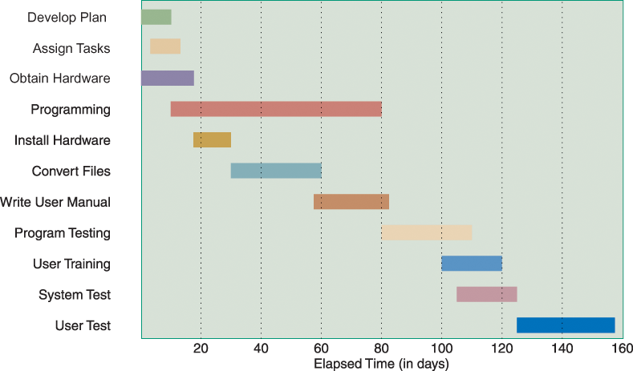
2.3.2项目管理工具
1.甘特图

Slide 80
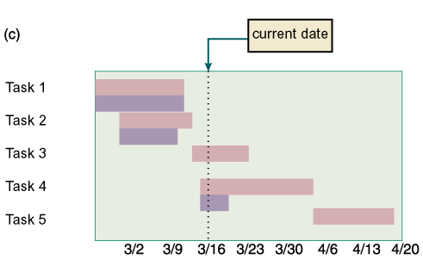
2.3.2项目管理工具
1.甘特图——包含了执行情况信息的甘特图

Slide 81

2.3.2项目管理工具
2.网络图/PERT/CPM
标记信息
  任务编号
  任务名称
  T：延续时间
  ES：最早开始时间
  EF：最早结束时间
  LS：最晚开始时间
  LF：最晚结束时间

Slide 82
2.3.2项目管理工具
2.网络图——网络图示例
任务代码 | 任务名称 | 所需时间（天） | 紧后工序
A | 编制计划 | 1 | B，C
B | 分配任务 | 4 | D
C | 采购硬件 | 17 | E
D | 编写程序 | 70 | F
E | 安装硬件 | 10 | G，H
F | 单元测试 | 30 | I
G | 编写用户手册 | 25 | J
H | 准备运行数据 | 20 | J
I | 集成测试 | 25 | K
J | 用户培训 | 20 | K
K | 试运行 | 25 | /

Slide 83
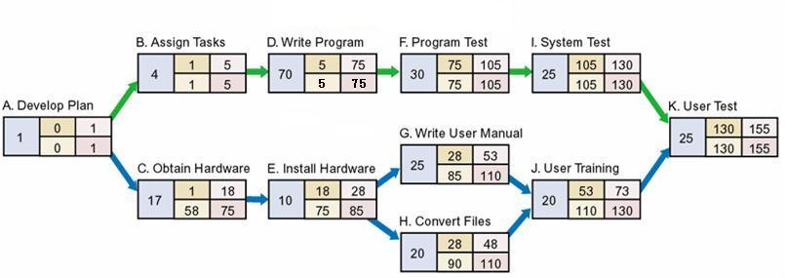
2.3.2项目管理工具
2.网络图——网络图示例
与教材一致的网络图见下页

Slide 84
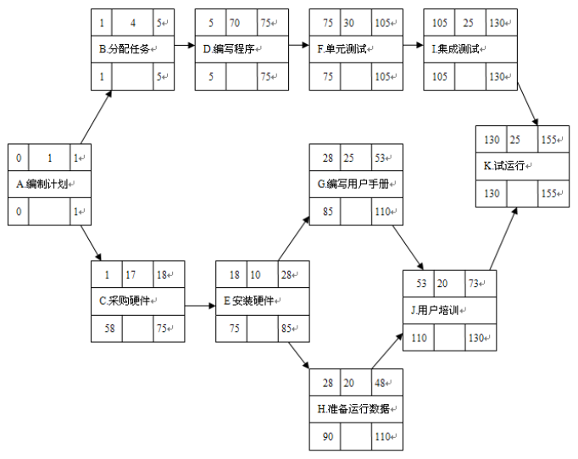
2.3.2项目管理工具

Slide 85
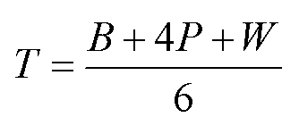
2.3.2项目管理工具
2.网络图/PERT/CPM ——PERT时间估计方法
单点时间估计法
三点时间估计法
  B: Best case estimate
  W: Worst case estimate
  P: Probable case estimate

Slide 86
2.3.2项目管理工具
3.项目管理软件
Microsoft Project
共享软件
  MinuteMan
  Delegator
  Project KickStart

